Slide 1
C 程式設計實習課練習題

Slide 2
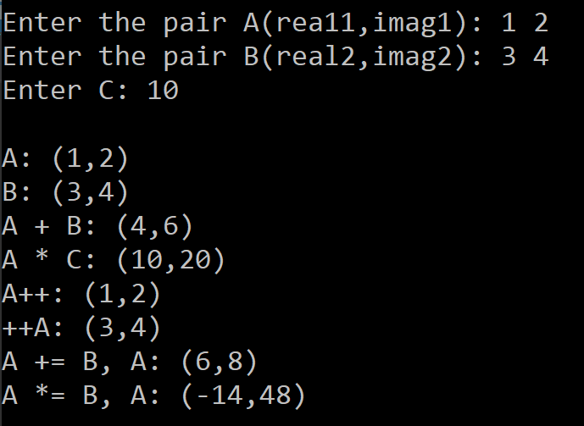
課堂練習9-1：Operator Overloading
請設計一個複數 class complex，內含 private 的成員變數 real 和 imag
main 中宣告2個 complex 物件A、B，1個常數C
所有 operator 皆須為 friend function
請在 main 中用 cin >> 對物件賦值，並實現以下運算 :
cout << A + B << endl;
cout << A * C << endl;
cout << A ++ << endl;
cout << ++ A << endl;
A += B;
cout << A << endl;
A *= B;
cout << A << endl;
A(real₁, imag₁)、B(real₂, imag₂)
A * C (常數) : (real₁* C, imag₁* C)
A += B : A = A + B = (real₁ + real₂ , imag₁ + imag₂)
A *= B : A = A * B = (real₁real₂ - imag₁imag₂ , imag₁real₂ + real₁imag₂)

Slide 3
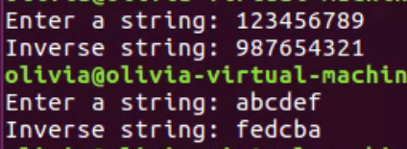
課堂練習9-2：字串翻轉
先宣告一個 string 來存取輸入字串
再使用 strcpy() 函式將 string 轉換並存成一個 C-string
將此 C-String 倒序 cout

Slide 4
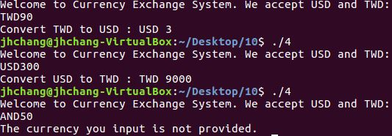
課堂練習9-3：匯率轉換
輸入美元或臺幣及金額，以 1:30 的比例做匯率轉換
如下圖所示，加入額外判斷的功能
須使用 peek() 檢查輸入值是否帶有單位 (USD / TWD / other)。
須使用 ignore() 取出數字進行計算。

Slide 5
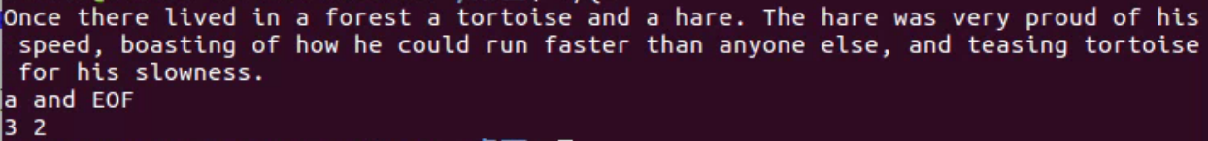
課堂練習9-4：尋找關鍵字
輸入一段文字，其中包含多個單詞，並且以空格和標點符號隔開
輸入要尋找的關鍵字，最後輸入 EOF 結束
輸出各關鍵字在段落中出現的次數
需與關鍵字完全相同才算，例如 key 和 keyword 不匹配
標點符號(除了‘)不算單詞的一部分，例如 game-theoretic 視為 game 和 theoretic 兩個單詞
分隔的標點符號包含 , . “ ! ? : - 但不含’(單引號)，因此 I’m 視為一個字，而非 I 和 m
匹配不分大小寫，例如 nsysu 和 NSYSU 視為相同
Hint:
cin.getline(..., …)
<cstring>: strcpy(…, …), strtok(…, …), strcmp(…, …)
<cctype>: tolwer(…, …)

